Slide 1
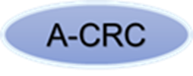
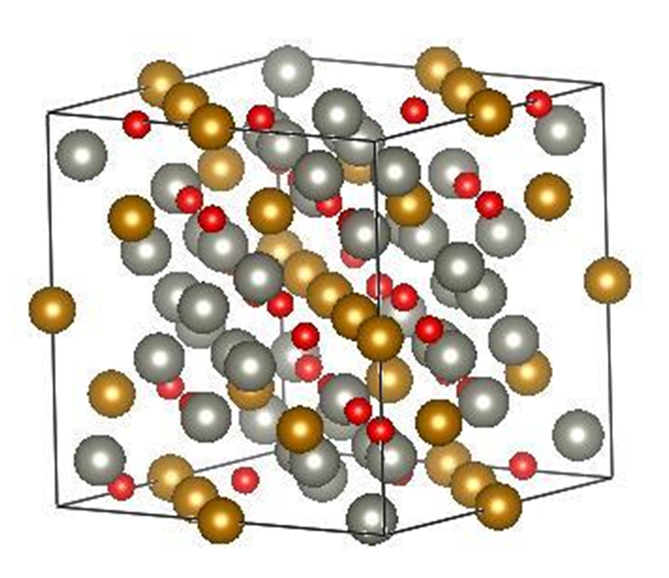
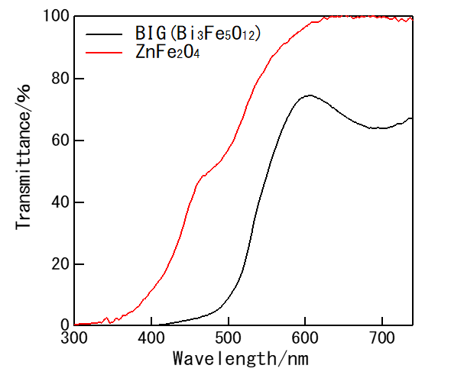
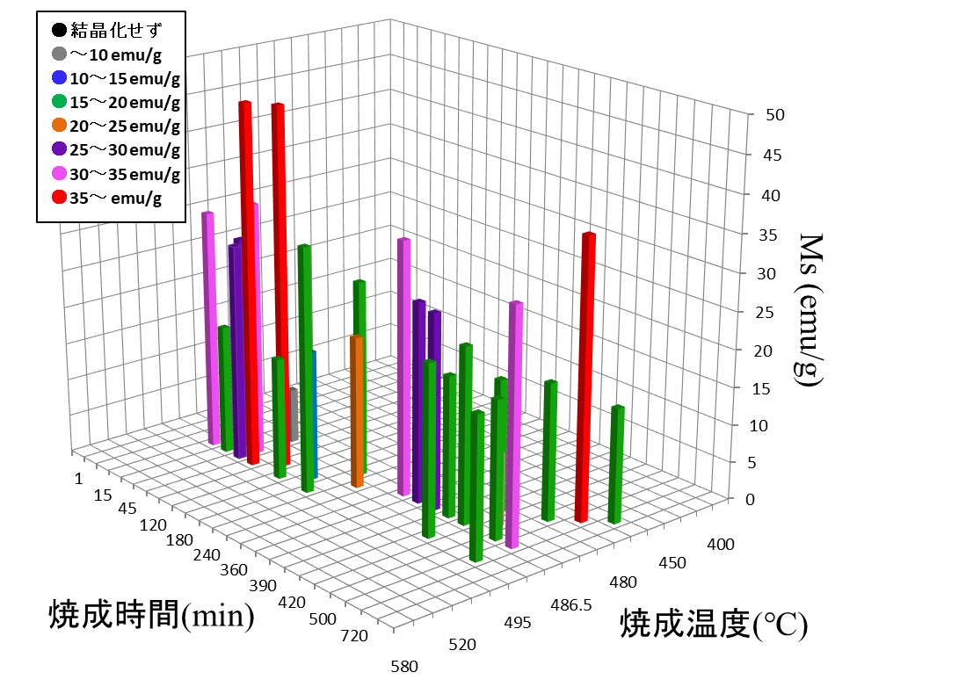
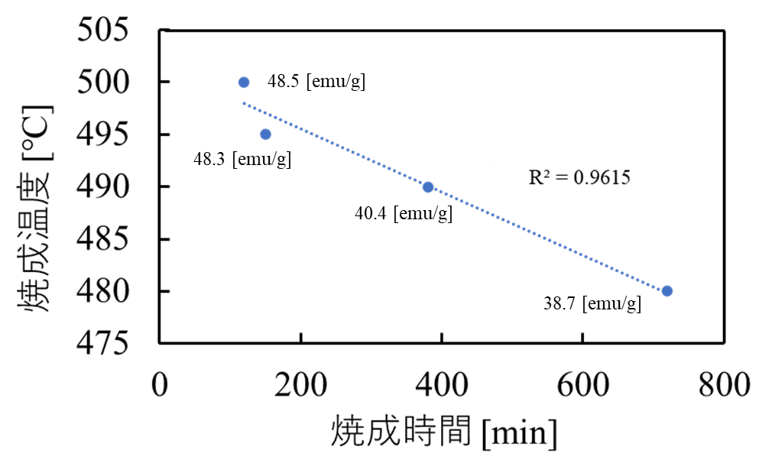
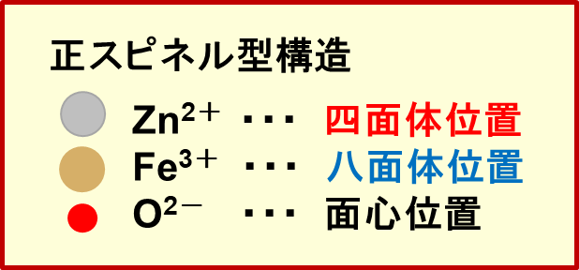
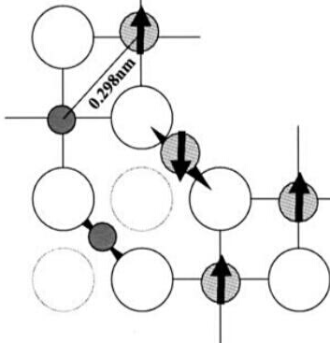
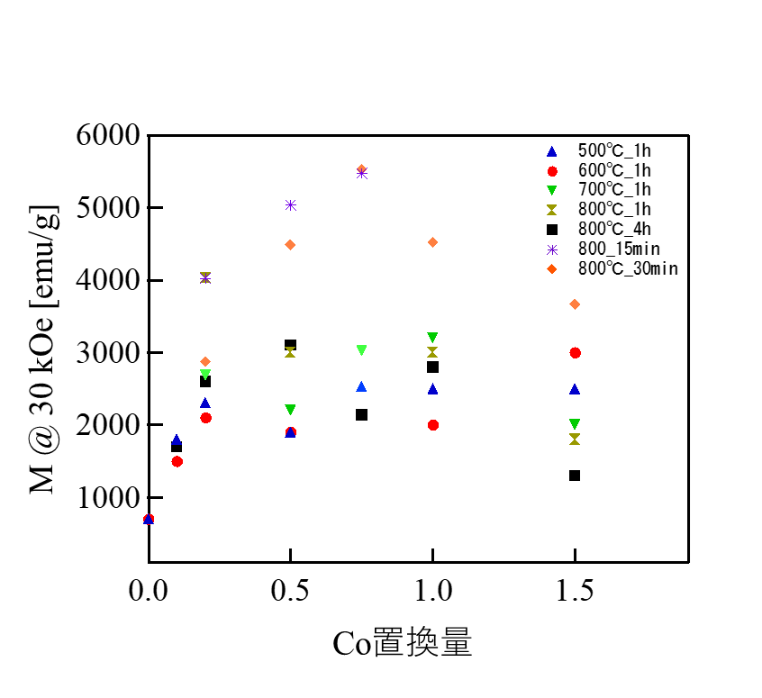
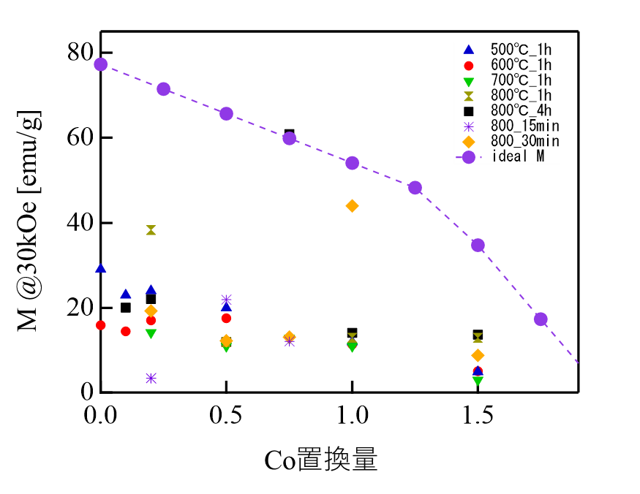
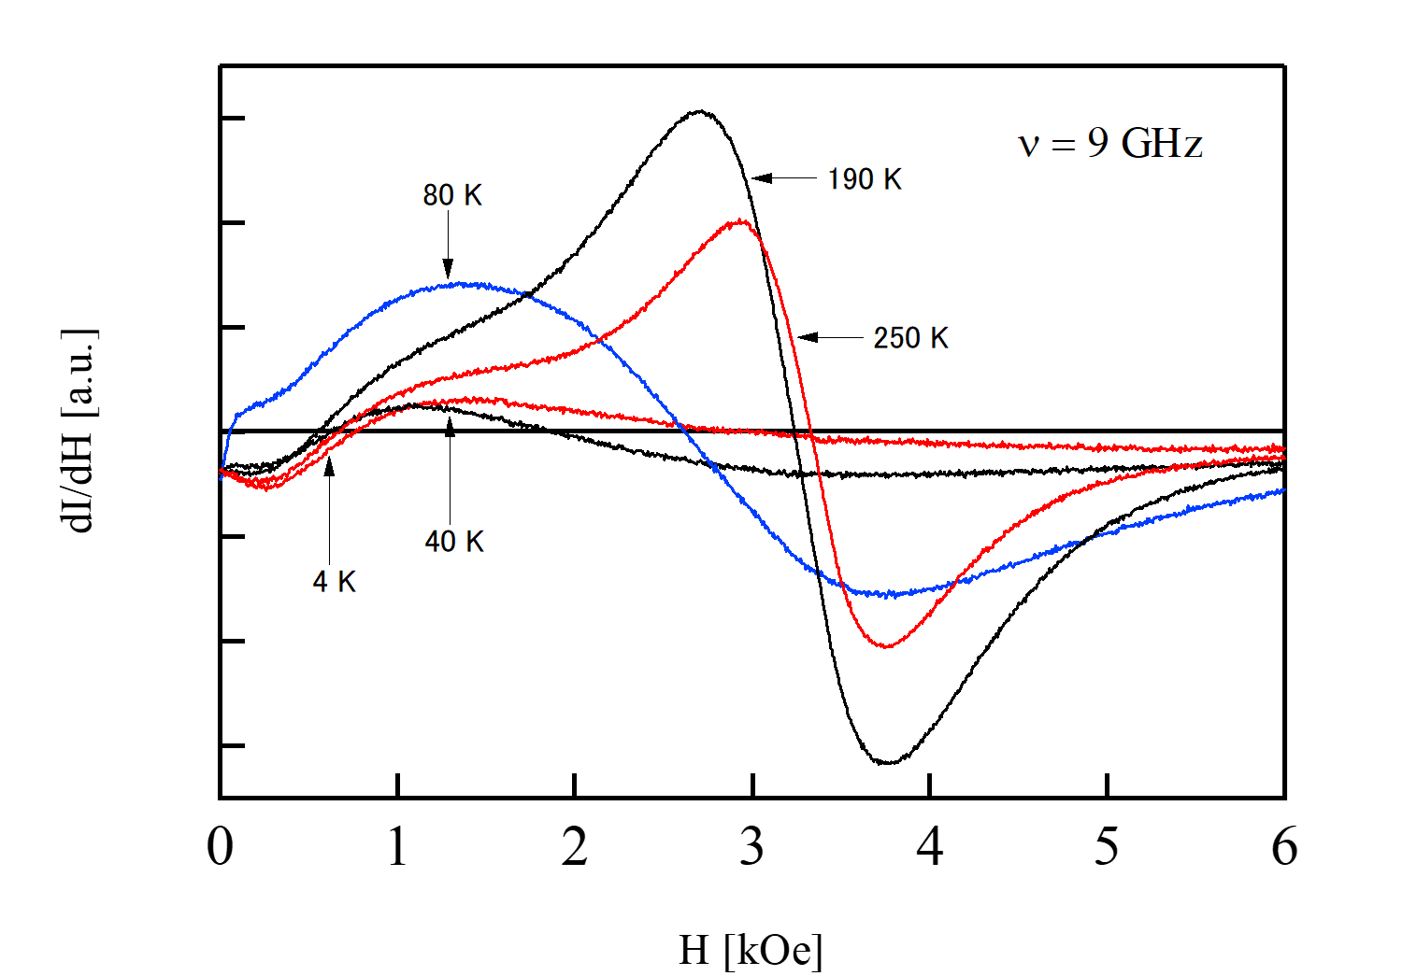
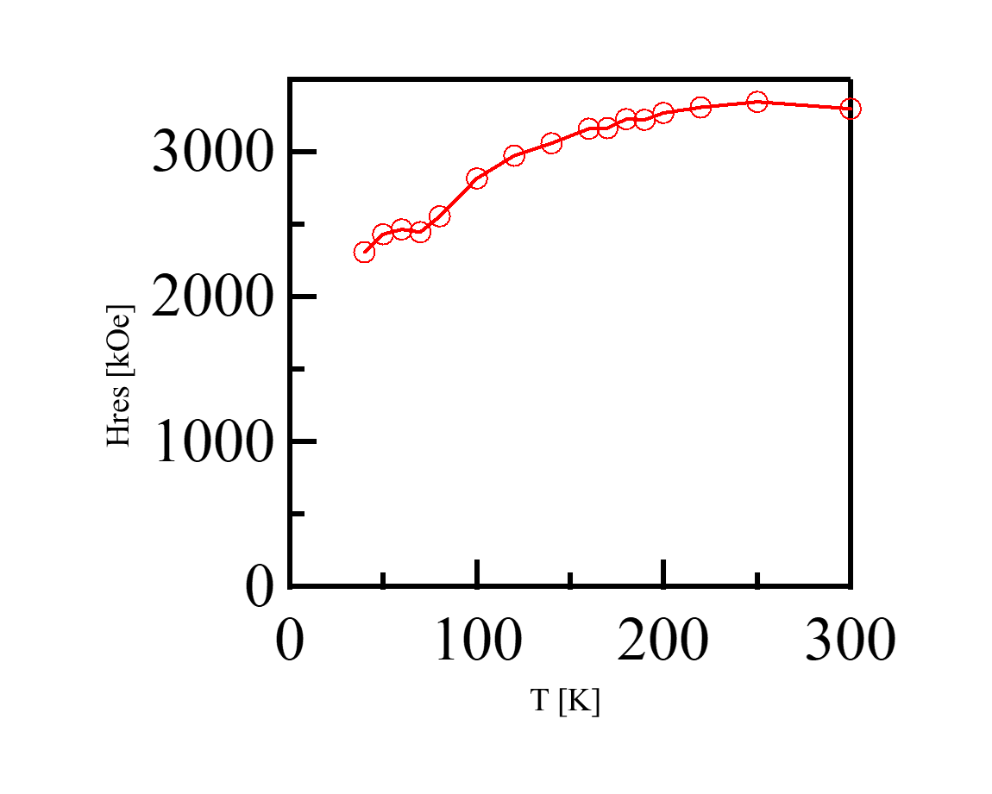
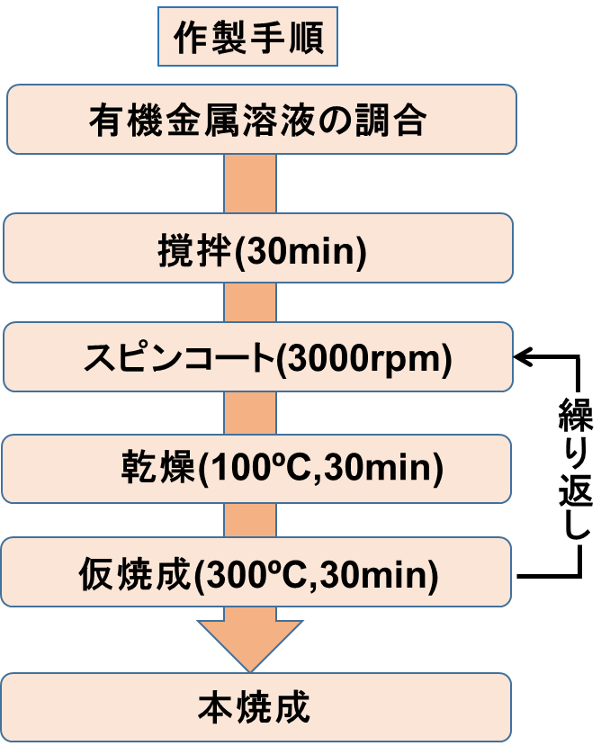
有機金属分解法による鉄及びコバルト酸化物薄膜の強磁性に関する研究
難波研一, 安達信泰 （名古屋工業大学）
はじめに
透過率
実験結果
・ZnFe₂O₄について
ZnFe₂O₄
反強磁性体
（ネール温度10K）
・SQUID 磁化比較 (4K)
Fe^{3＋}間に負の弱い
超交換相互作用
R² = 0.96
ZnFe₂O₄薄膜は、紫外から可視領域の光を透過し、ガーネットでは透過しない低波長光での磁気光学素子や光アイソレーターなどのデバイスとして期待される。
Fired time-fired time-magnetization
3D plot at 4K.
Firing temperature versus firing time for samples greater than 35 [emu/g]
R² represents the correlation coefficient
・強磁性を示すZnFe₂O₄について
製法により、強磁性を示すZnFe₂O₄薄膜の報告
スパッタ法 ^{［1］}
PLD法 ^{［2］}
ZnFe₂O₄の最適焼成条件
四面体位置
八面体位置
強磁性を示すZnFe₂O₄・・・
Zn^{2＋}とFe^{3＋}のサイトが部分的に入れ替わった構造
焼成温度と焼成時間の間に相関がある.
時間範囲と温度範囲に最大磁化を示す焼成条件が存在すると考えられる.
ZnFe_{2-x}Co_{x}O₄
八面体位置と四面体位置のFe^{3＋}間で強い超交換相互作用が働き、反強磁性的にカップリングする。
(a)
(b)
隣接する八面体位置のFe^{3＋} の磁気モーメントが同一方向を向く。
強磁性ZnFe₂O₄
強磁性配列
四面体位置と八面体位置のFe^{3＋}の占有率が1：2と仮定すると、ZnFe₂O₄の飽和磁化は最大になる。
その組成は ・・・ (Zn_{1/3},Fe_{2/3})[Zn_{2/3},Fe_{4/3}]O₄
この仮定での飽和磁化は 77.1emu/g と見積もられる。
四面体位置
八面体位置
Relationship between the amount of Co substitution in ZnFe_{2-x}Co_{x}O₄ and magnetization (a) and coercive force (b) at an applied magnetic field of 30 [kOe]
[1] K. TANAKA et.al. , J. Phys. Chem Solids Vol 59, No. 9, pp. 1611–1618 (1998)
[2] N. Wakiya et.al., Journal of Magnetism of Magnetic Materials 310(2007) pp.2546-2548
x = 0.75
[ZnFe₂O₄薄膜で磁化をより大きくする条件]
800℃_4h Ms : 60.9 [emu/g] = 理論磁化
四面体位置にFe^{3＋}が配置するような準安定な状態で結晶化が行われること
高温長時間焼成
800℃_15min, 800℃_30min H_{C} : 4000～5000 [Oe] = ハード磁性材料
目的
高温短時間焼成
我々は、気相法に比べ容易に大面積化が可能な液相法の一種である有機金属分解（MOD）法によりZnFe₂O₄薄膜を作製することに成功している。^{[3]}
MOD法により作製したZnFe₂O₄薄膜および保持力増加を狙いとしたZnFe_{2-x}Co_{x}O₄薄膜の磁気光学素子としての応用を目指す。
ZnFe₂O₄薄膜をMOD法により作製し、焼成条件の最適化を図ることで、ZnFe₂O₄薄膜が最大磁化を得る設計指針の樹立を目指す。また、得られたZnFe₂O₄薄膜の磁気特性について調べる。
ZnFe_{2-x}Co_{x}O₄薄膜も同様に焼成条件の最適化を行い, 最大磁化最大保磁力を得る設計指針の樹立を目指す。また、得られたZnFe_{2-x}Co_{x}O₄薄膜の磁気特性について調べる。
Temperature dependence of ESR spectra of ZnFe_{2-x}Co_{x}O₄
Resonant magnetic field versus temperature
強磁性共鳴の関係式
[3] Y. Nakata et.al. 第43回日本磁気学会学術講演概要集 25pPS-3(2019)
$$f_{0}=\frac{γ}{2π}\sqrt{\left(H_{r}+H_{A}\right)\left(H_{r}+H_{A}+\frac{I_{s}}{μ_{0}}\right)}$$
実験方法
$$f_{0} :周波数 H_{r} :共鳴磁界 H_{A} :異方性磁界 I_{s} :飽和磁化$$
$$γ :磁気回転比 μ_{0} :透磁率$$
・有機金属分解法による試料作製
焼成温度 ・・・ 400～1000℃
焼成時間 ・・・ 1min～12h
T_{C}以下 (200K) では, 強磁性共鳴
ゼロ磁場ですでに強磁性共鳴
温度 と 時間 をパラメータに
最適化条件を検討
異方性磁界の増加が示唆される
結論
基板:シリカガラス基板
ZnFe₂O₄薄膜の最適な焼成条件は, 焼成温度: 480℃～500℃,
焼成時間 : 2h～12h, の範囲内に存在することが示唆され, 焼成温度と焼成時間
に相関があることが認められた.
ZnFe_{2-x}Co_{x}O₄薄膜はCo置換量 x = 0.75, 焼成温度800℃において, 焼成時間4hのときに, 理論最大磁化と同程度の60.9 [emu/g]を得た. 一方で, 焼成時間15min, 30minのときに, ハード磁性材料と同程度の4000～5000 [Oe] の保磁力を得た. したがって, 大きな磁化を得るためには高温長時間焼成, 大きな保磁力を得るためには高温短時間焼成が有効であると示唆された.
ZnFe_{2-x}Co_{x}O₄薄膜は極低温領域で異方性磁界の増加が確認され, ゼロ磁場で強磁性共鳴が起きていると示唆された.
・評価方法
多結晶粉末回折計(XRD)
走査型電子顕微鏡(FE-SEM)
SQUID磁化測定
ESR測定

